Slide 1


Melo, Fernando(1); Guerra, Emmanuel(1); Troitiño, Cristian(1); Secco, Anastasia(1); Romanini, Felix(1); Mamani, Marta(1); Papasidero, Silvia(2); Santa Cruz, Ma. Julia(2); Barreira, Juan Carlos(3); Demarchi, Julia(3); Quevedo Mayorga, Pedro(3); Remolina Rincón, Iván(3); Garcia, Mercedes(4); Aguila Maldonano, Rodrigo(4); Rivero, Mariano(5); Perdomo, Viviana(5); Catalán Pellet, Antonio(1)
(1)HTAL RIVADAVIA; (2)HTAL. TORNÚ; (3) HTAL. BRITÁNICO DE BS AS; (4) HTAL. SAN MARTÍN DE LA PLATA; (5)HTAL. MUNICIPAL NUESTRA SEÑORA DE ALBERDI
EVALUACIÓN DEL DESEMPEÑO DE LOS CRITERIOS CLASIFICATORIOS ACR-EULAR 2016 PARA SINDROME DE SJOGREN PRIMARIO

Slide 2



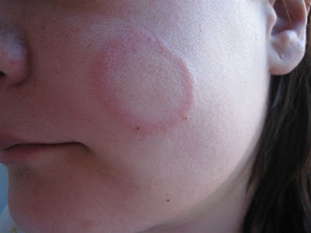
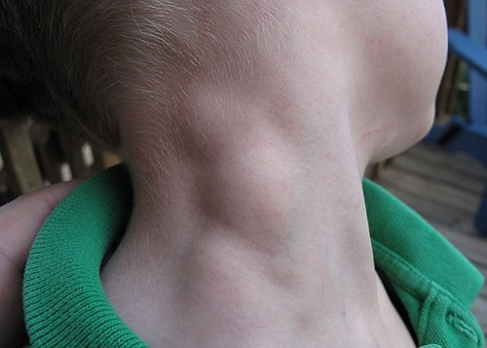
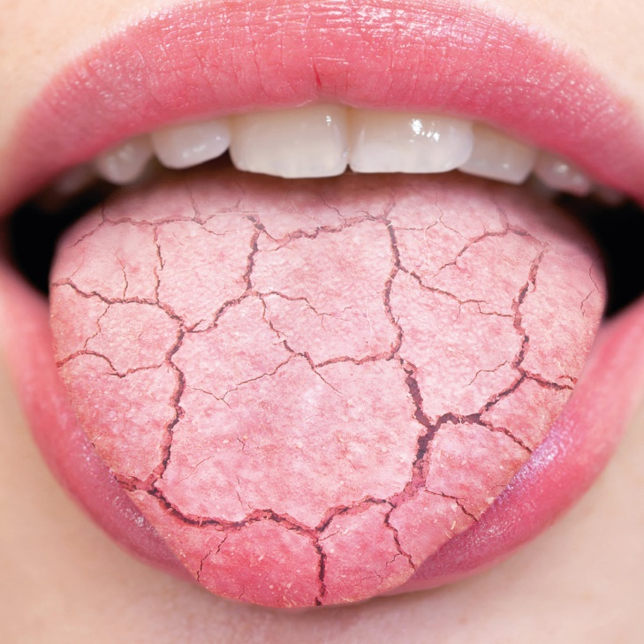
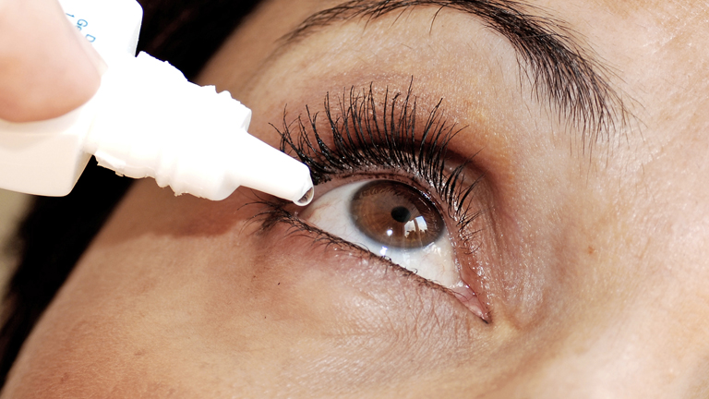
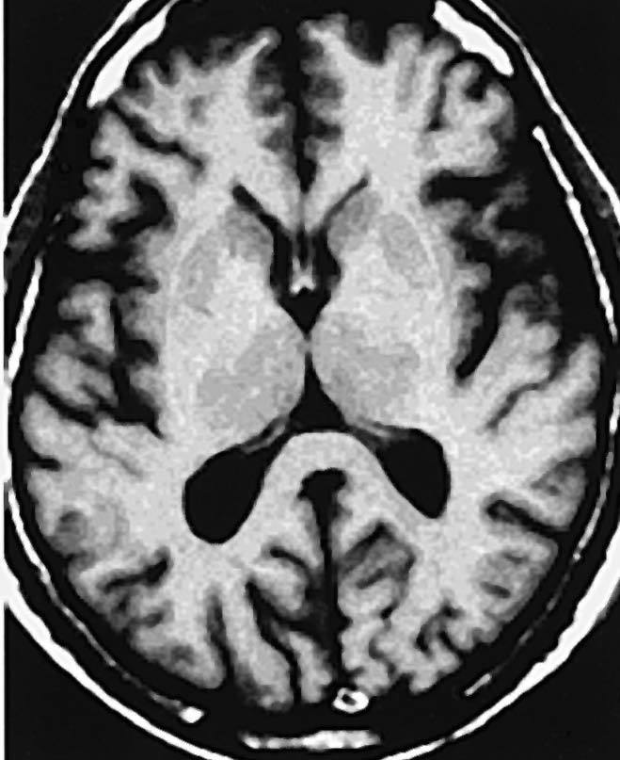
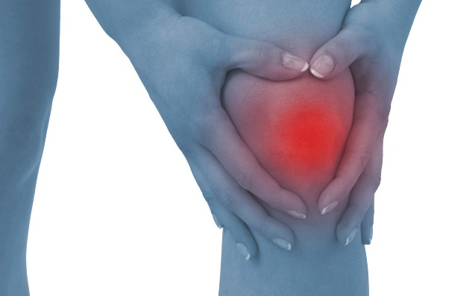
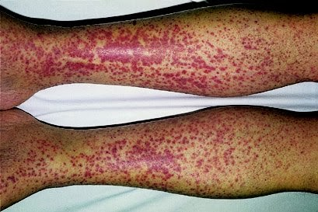
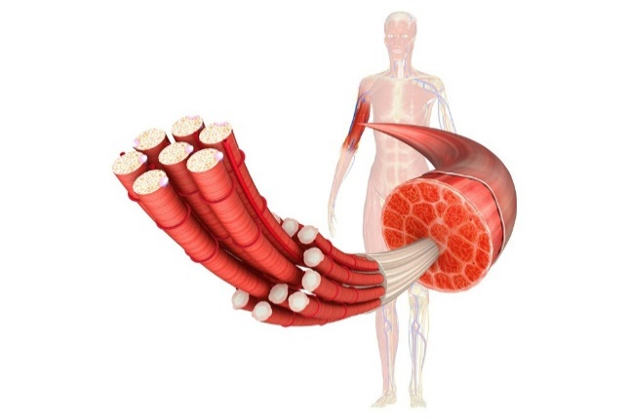
INTRODUCCIÓN

Slide 3
INTRODUCCIÓN
Los criterios clasificatorios no pueden ser considerados como herramientas únicas para alcanzar el diagnóstico, por lo tanto el médico con experiencia en la especialidad es la única persona capaz de establecer un diagnóstico definitivo en una persona individual.
Permiten la homogenización de grupo de pacientes con las mismas características clínicas.
Los criterios AECG 2002 son los más utilizados en la actualidad, pero han sido criticados por incluir pruebas subjetivas, medidas fisiológicas que carecen de especificidad y pruebas objetivas alternativas que no son diagnóstico equivalentes.

Slide 4
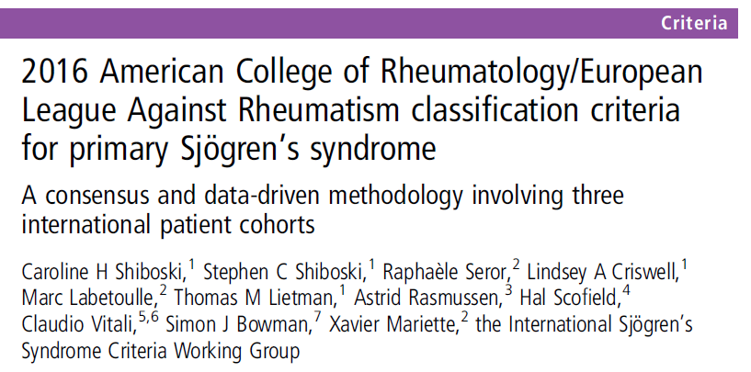
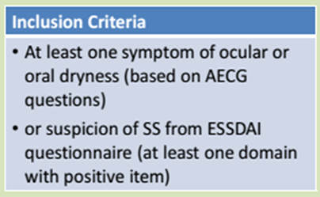
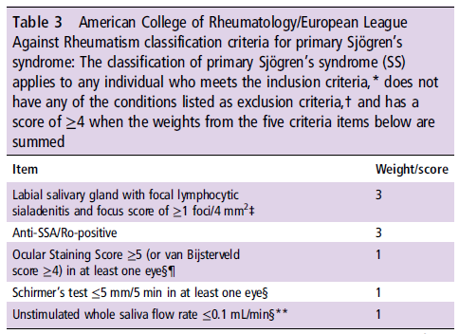

Slide 5
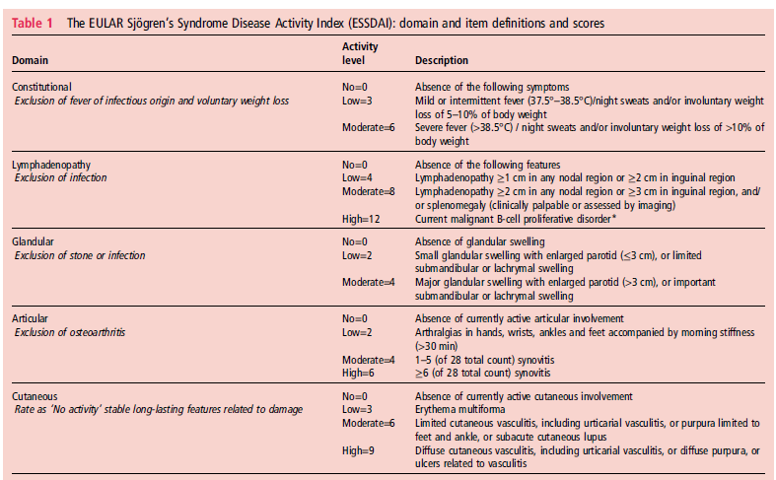
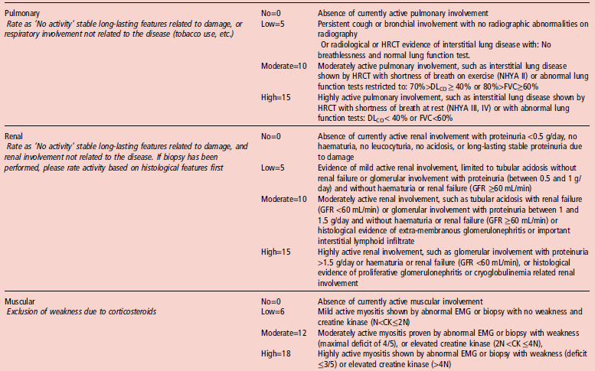
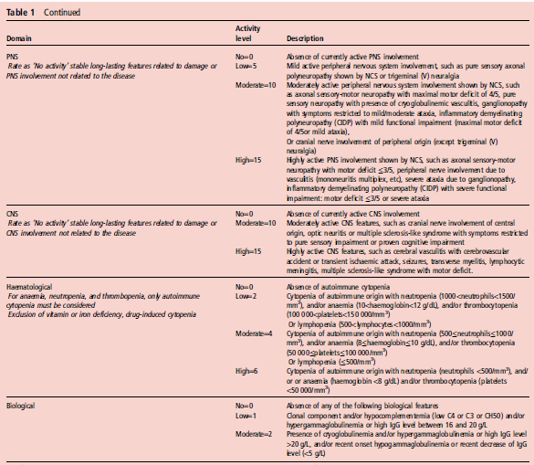
INTRODUCIÓN

Slide 6
OBJETIVO
EVALUAR EL DESEMPEÑO DEL CRITERIOS CLASIFICATORIOS ACR-EULAR 2016 EN POBLACIÓN ADULTA DE DIFERENTES CENTROS NACIONALES.

Slide 7
MATERIALES Y MÉTODOS:
DISEÑO
ESTUDIO DE TEST DIAGNÓSTICO
OBSERVACIONAL
ANALÍTICO
CORTE TRANSVERSAL

Slide 8
MATERIALES Y MÉTODOS:
POBLACIÓN
CRITERIOS DE INCLUSIÓN:
Pacientes de ambos sexos mayores a 18 años de edad
Presencia de manifestaciones clínicas y/o analíticas sugestivas de Síndrome de Sjogren primario (SSp)

Slide 9
MATERIALES Y MÉTODOS:
POBLACIÓN
CRITERIOS DE EXCLUSIÓN:
Historia previa de radioterapia de cabeza y cuello
Hepatitis C activa (confirmada por PCR)
Síndrome de Inmunodeficiencia humana (SIDA)
Sarcoidosis
Amiloidosis
Enfermedad de injerto contra huésped
Enfermedad relacionada con IgG4

Slide 10
MATERIALES Y MÉTODOS
Se incluyeron pacientes con sospecha de SSp desde Noviembre del 2016 a Junio del 2017.
El estándar de oro para discriminar entre aquellos pacientes con diagnóstico de SSp (“CASOS”) de aquellos que no presentaban el mismo (“CONTROLES”) fue la opinión de expertos (con un grado de acuerdo ≥ 70%), los cuales eran ciegos al diagnóstico previo.
Participaron del estudio un total de 4 expertos de 5 centros
Los pacientes con un grado de acuerdo < 70% eran excluidos del estudio.

Slide 11
ANALISIS ESTADÍSTICO
SE CALCULÓ LA SENSIBILIDAD, ESPECIFICIDAD, VALOR PREDICTIVO POSITIVO (VPP), VALOR PREDICTIVO NEGATIVO (VPN) Y RAZÓN DE VEROSIMILITUD POSITIVA (RV+) PARA LOS CRITERIOS EVALUADOS

Slide 12
RESULTADOS
Se seleccionaron un total de 278 pacientes de 5 centros nacionales, de los cuales se incluyeron un total de 226 (Se excluyeron 52 pacientes debido a falta de acuerdo entre los expertos)
De los 226 pacientes 178 (78.7%) presentaban diagnóstico de SSp según opinión de expertos, 162/178 (91%) positividad de algunos de los dominios del ESSDAI y 3/178 (1.7%) no presentaban ni xerostomía ni xeroftalmía al momento del diagnóstico

Slide 13
RESULTADOS
 | CASOS (N=178) | CONTROLES (SICCA, AR, LES, etc.) (N=48)
EDAD (media años ±DS) | 56 ± 12 | 51 ± 14
SEXO FEMENINO (%) | 97,7 | 95,8
DURACIÓN DE LOS SINTOMAS (mediana años, RIC) | 7 (RIC 3 – 11) | 4 (RIC 2 – 9)
XEROSTOMIA (%) | 96,6 | 93,7
XEROFTALMIA (%) | 96,0 | 95,8
XERODERMIA (%) | 75,2 | 70,8
XEROVAGINA (%) | 39,8 | 41,6

Slide 14
RESULTADOS
 | CASOS | CONTROLES
TEST DE SCHIRMER POSITIVO (%) | 140/167 (83,8%) | 20/44 (45,4%)
OSS o ROSA DE BENGALA POSITIVO (%) | 95/126 (74,6%) | 19/39 (48,7%)
ANTI-RO POSITIVO (%) | 137/178 (76,9%) | 4/48 (8,3%)
ANTI-LA POSITIVO (%) | 87/174 (50,0%) | 0/48 (0%)
FACTOR REUMATOIDEO POSITIVO (%) | 107/169 (63,3%) | 14/47 (29,7%)
SIALOMETRIA POSITIVA (%) | 80/99 (80,8%) | 14/33 (42,4%)

Slide 15
RESULTADOS
BIOPSIA DE GL. SALVIAL MENOR | CASOS (N= 132) | CONTROLES (N=38)
FOCUS SCORE <1 (%) | 18,2 | 97,3
FOCUS SCORE ≥1 (%) | 81,8 | 2,7

Slide 16
RESULTADOS
DOMINIOS DEL ESSDAI | CASOS (N= 178) | CONTROLES (N= 48)
CONSTITUCIONAL (%) | 17,4 | 10,4
LINFOADENOPATIAS (%) | 19,6 | 4,1
GLANDULAR (%) | 34,2 | 8,3
ARTICULAR (%) | 63,4 | 56,2
CUTÁNEO (%) | 17,4 | 4,1
PULMONAR (%) | 12,9 | 4,1

Slide 17
RESULTADOS
DOMINIOS DEL ESSDAI | CASOS (N= 178) | CONTROLES (N= 48)
RENAL (%) | 6,7 | 0
MUSCULAR (%) | 2,2 | 0
SNC (%) | 1,1 | 0
SNP (%) | 16,8 | 6,25
HEMATOLÓGICO (%) | 19,6 | 2,0
BIOLÓGICO (%) | 39,3 | 4,1

Slide 18
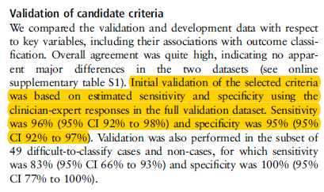
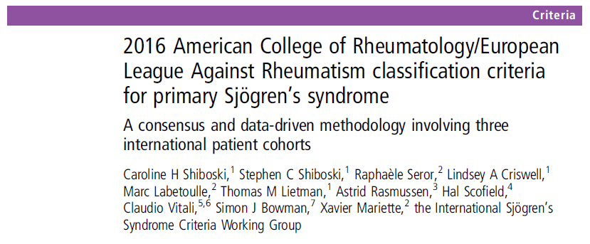
RESULTADOS
 | VALOR | (IC 95%)
SENSIBILIDAD | 94,9% | (92,1 - 97,8%)
ESPECIFICIDAD | 95,8% | (93,2 – 98,4%)
VPP | 98,8% | (97,4 – 100%)
VPN | 83,6% | (78,8 – 88,4%)
RAZON DE VEROSIMILITUD POSITIVA | 22,7 | (13,6 – 62,7)

Slide 19
CONCLUSIÓN
Los nuevos criterios clasificatorios mostraron una buen desempeño en un grupo de centros nacionales.
Permiten clasificar a aquellos pacientes que debutan con manifestaciones extra-glandulares.
Desempeño comparable a los precedentes americanos-europeos 2002 y ACR 2012.

Slide 20
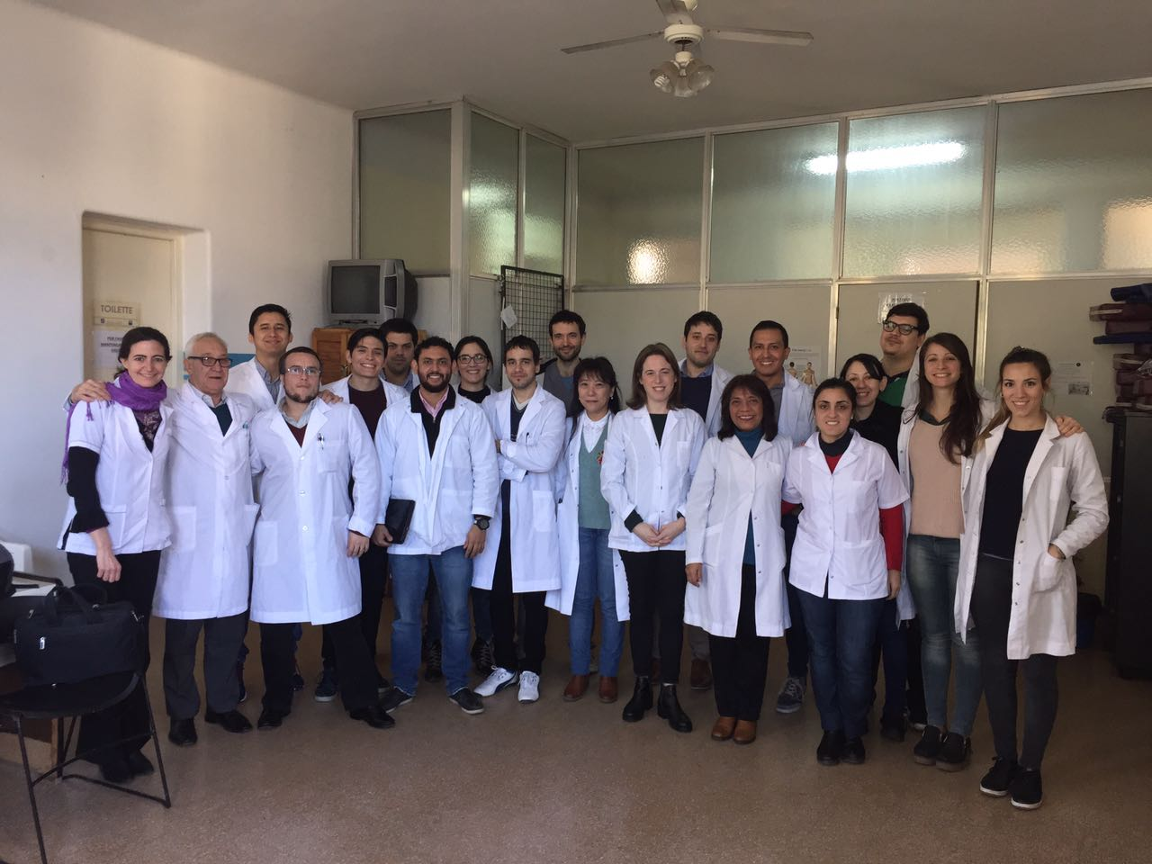
MUCHAS GRACIAS

